Slide 1
Воспитание гражданина и патриота в условиях коррекционной школы
ГБС(К)ОУ С(К)ОШ VII вида № 3
Петроградского района
Санкт-Петербурга
Леденева Евгения Александровна,
учитель истории и обществознания

Slide 2
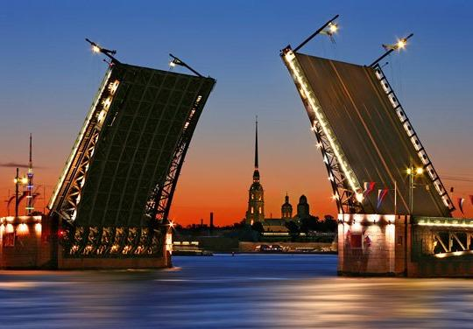

Slide 3
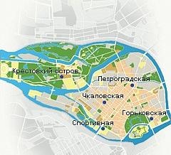
Петроградский
район

Slide 4
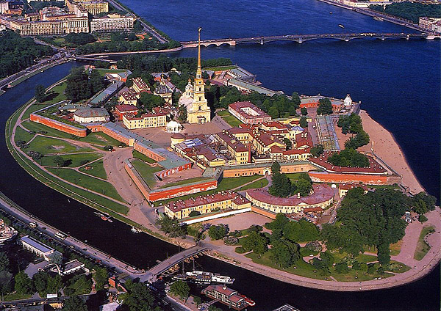

Slide 5
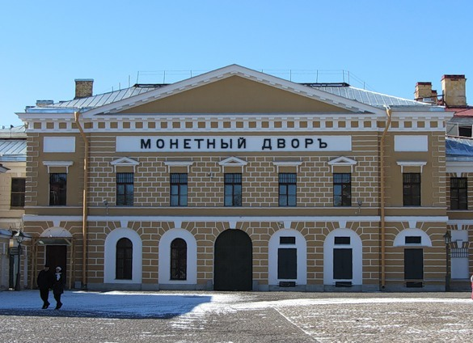

Slide 6
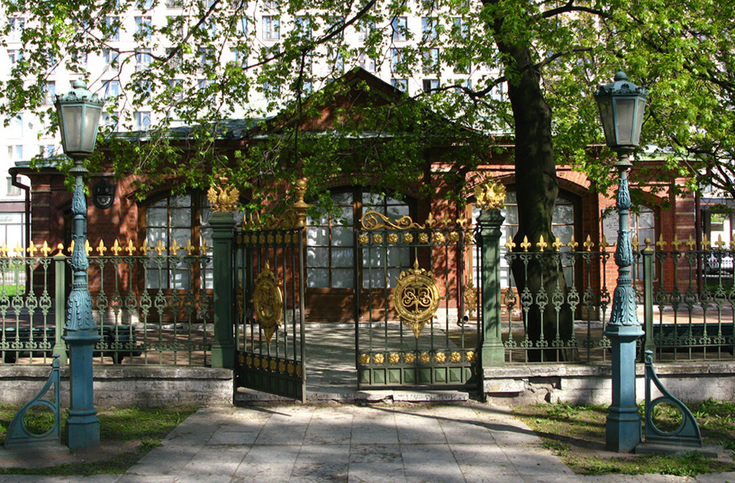

Slide 7
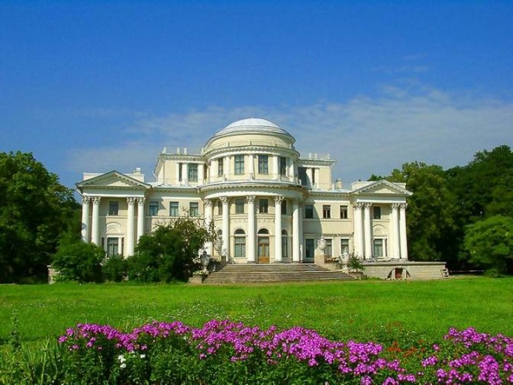

Slide 8
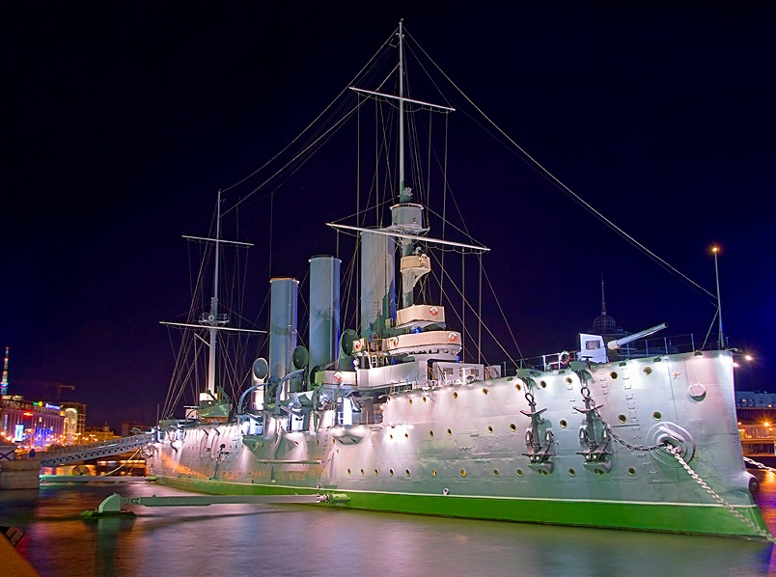

Slide 9
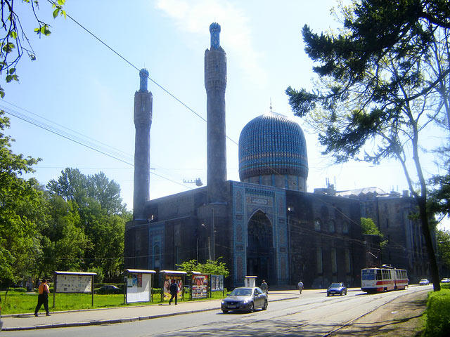

Slide 10
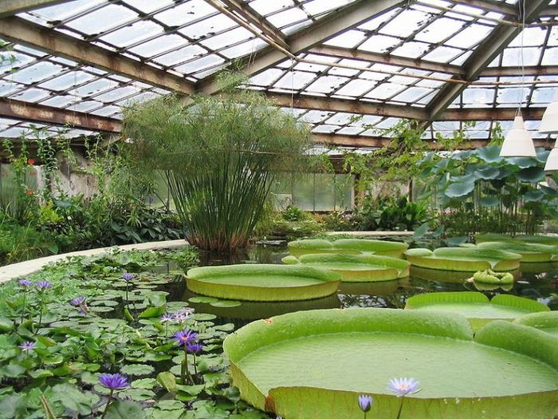

Slide 11
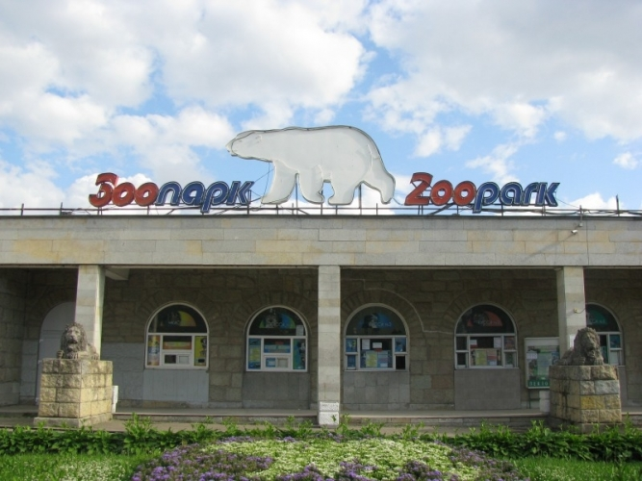

Slide 12
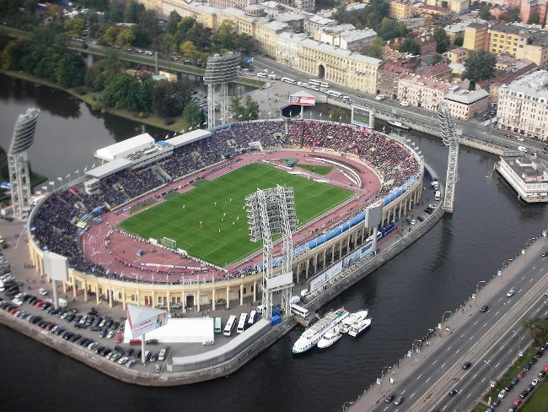

Slide 13
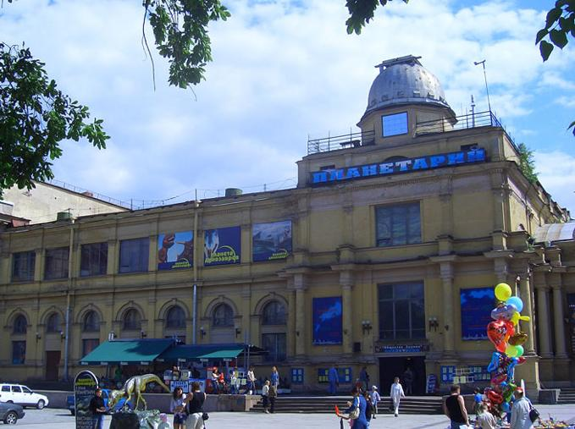

Slide 14
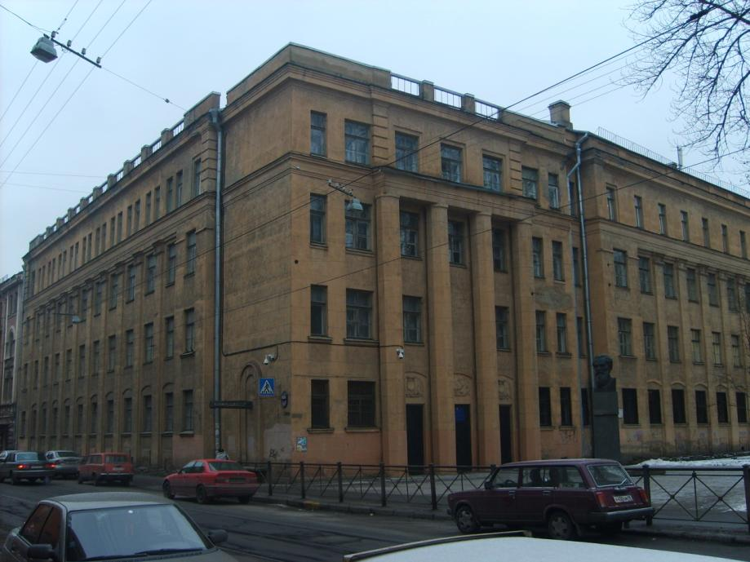
Государственное бюджетное специальное (коррекционное) образовательное учреждение
для обучающихся, воспитанников
с ограниченными возможностями здоровья,
специальная (коррекционная) общеобразовательная школа
(VII вида) №3

Slide 15
Цель – формирование высоких социально значимых качеств, готовности реализовывать их в интересах общества и государства.
Задачи:
помочь в определении смысла жизни в условиях преобразований, в формировании самосознания, ценностного отношения к личности, обществу, государству;
приобщение к системе важнейших ценностей, отражающих богатство, своеобразие истории и культуры России;
воспитание уважения к закону, нормам коллективной жизни;
развитие социальной и гражданской ответственности;
создание конкретных условий для реализации склонностей и способностей.
http://klubizluchina.blogspot.com

Slide 16
Основные направления работы:
Сотрудничество с организациями:
Комитет ветеранов ВОВ Санкт-Петербурга,
Общество блокадников Ленинграда,
Участие в районных и городских мероприятиях.
Шефство над Домом ветеранов войны №2;
Изучение истории города, района (музейно-экскурсионный цикл), школы ;
Поисковая работа, пополнение экспонатов музейной комнаты клуба;
Проведение общешкольных мероприятий и экскурсий для младших школьников
http://klubizluchina.blogspot.com

Slide 17
«ВОЗЗРИ НА ТРУД И ГРОМКУ СЛАВУ»
«Моя Петроградская сторона»
ОБРАЗОВАТЕЛЬНОЕ ПУТЕШЕСТВИЕ
ПО ЮБИЛЕЙНЫМ ДАТАМ
(2011 – 2012)
Девиз:
Если вы не делаете ничего неожиданного,
вас не ждет ничего неожиданного

Slide 18
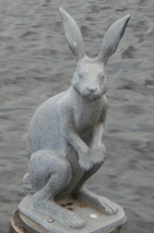
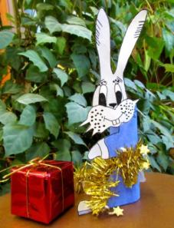
«ВОЗЗРИ НА ТРУД И ГРОМКУ СЛАВУ»
квест-игра
экскурсионно-музейный цикл

Slide 21
Логотип Года Истории

Slide 22
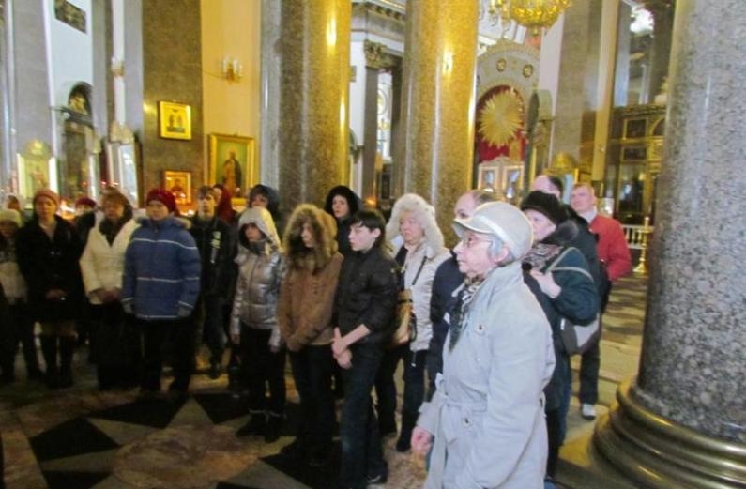
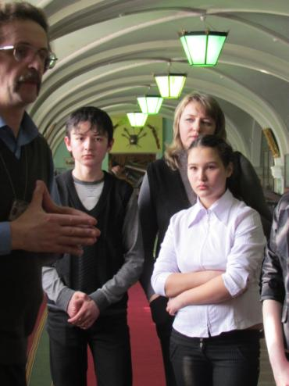
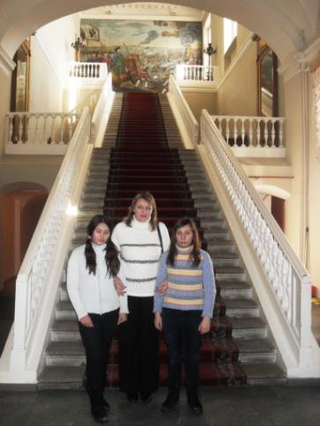
Экскурсионно-музейный цикл

Slide 24
Будущее – в руках школьного учителя. В. Гюго

Slide 25
Спасибо за внимание

